Slide 1
Einführung in die Computerkartographie SS 2023
Andreas Schönberg M.Sc.

Slide 2
Computerkartographie – (9) Fernerkundung
Datum | Thema
 | (1) Einführung, Kursübersicht, Organisation
 | (2) Datenmanagement und Rasterdaten
24.5.2023 | (3) Vektordaten und Visualisierung
24.5.2023 | (4) Schummerung und Höhenlinien
29.6.2023 | (5) Projektionen
06.07.2023 | (6) Drucklayout, Übersichtskarten, Linguistische (thematische) Karten, CSV-Format
06.07.2023 | (7) Digitalisierung und Kartierung
19.7.2023 | (8) Ausdrücke, Arbeiten mit der Attributtabelle
19.7.2023 | (9) Einführung in die Fernerkundung, Rasterrechner
19.7.2023 | (10) Repetitorium, Vergabe der Prüfungsleistung
15.9.2023 | Abgabe Prüfungsleistung

Slide 3
Computerkartographie – (9) Fernerkundung
Was Sie bisher gelernt haben (sollten)
Erstellen von Übersichtskarten
Erstellen von thematischen Karten
Einladen, bearbeiten und erstellen von Vektoren
Höhenmodelle, Hillshadeing und Höhenlinien
Featureselection über SQL Abfragen (Rule-based)
Grundlagen der Kartierung

Slide 4
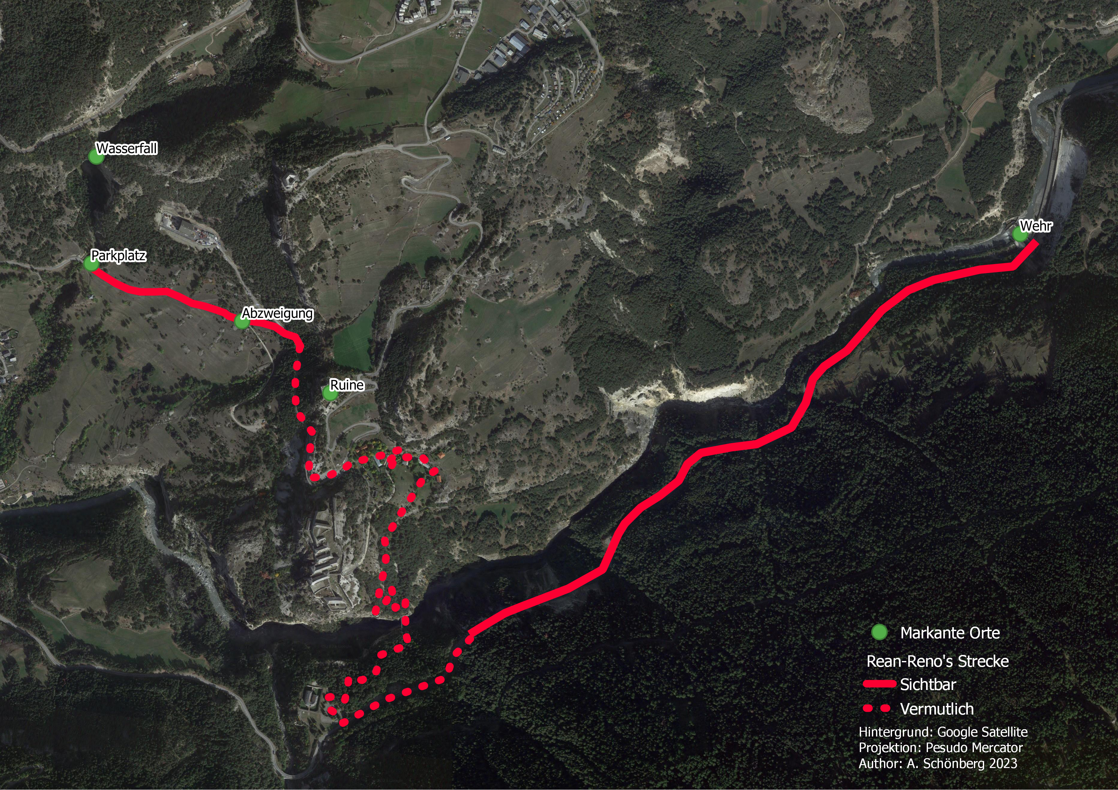
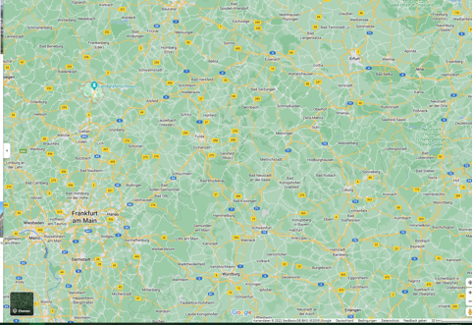
Computerkartographie – (9) Fernerkundung
Fernerkundung
Was ist Fernerkundung ?
Im Grunde schon die Betrachtung einen Objektes/Gegenstandes aus der Ferne
Betrachtung eines Untersuchungsgebietes oder Gegenstandes über die Zeit
Satellitendaten bieten Aufnahmen in regelmäßigen Abständen (je nach Orbit und Flugbahn)

Slide 5
Computerkartographie – (9) Fernerkundung
Fernerkundung
Satelliten gestützte Fernerkundung
Satelliten Daten bestehen aus mehreren „Bändern“/ Kanälen
sichtbar: zB Rot, Grün, Blau
nicht sichtbar: zB Infrarot, Hyperspectral
Aus den verschiedenen Bändern lassen sich „Composite“ erstellen
True Color Composite (Echtfarben Komposit): R,G,B
False Color Composite (zB Infrarot): IR,R,G

Slide 6
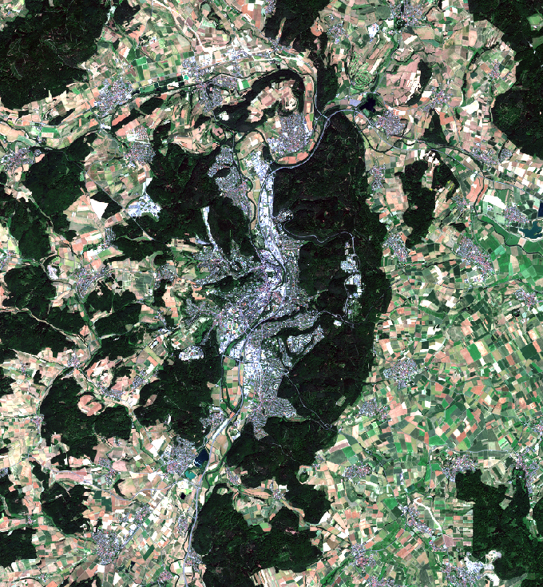
Computerkartographie – (9) Fernerkundung
Fernerkundung
True Color Composite (RGB)

Slide 7
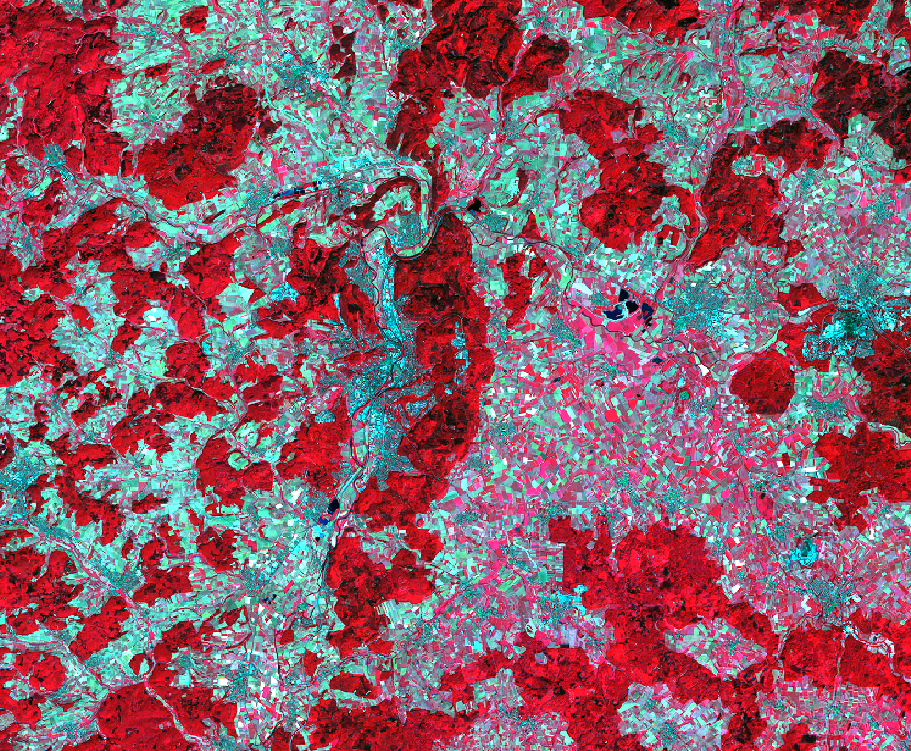
Computerkartographie – (9) Fernerkundung
Fernerkundung
False Color Composite (IrRG)

Slide 8
Computerkartographie – (9) Fernerkundung
Fernerkundung
Virtuelle Raster
Mit dem Tool „Build virtual raster“ lassen sich die Bänder zusammenfügen
Achtung: Die Band/Kanal Nummer des virtuellen Rasters ist die Reigenfolge wie diese ausgewählt werden und NICHT die Bandnummer des Satelliten
Achten Sie darauf, dass „separate band“ aktiviert ist!

Slide 9
Computerkartographie – (9) Fernerkundung
Rasterrechner
Raster enthalten genau einen (numerischen) Wert pro Zelle
Mathematische Operatoren und Formeln werden auf ALLE Zellen angewendet
Mehrere übereinanderliegende Raster (gleicher Zellengröße / Lage der Zellen und Projektion) können miteinander verrechnet werden.
1|2|3 * 10 -> 10|20|30
1|2|3 + 2|3|4 -> 3|5|7

Slide 10
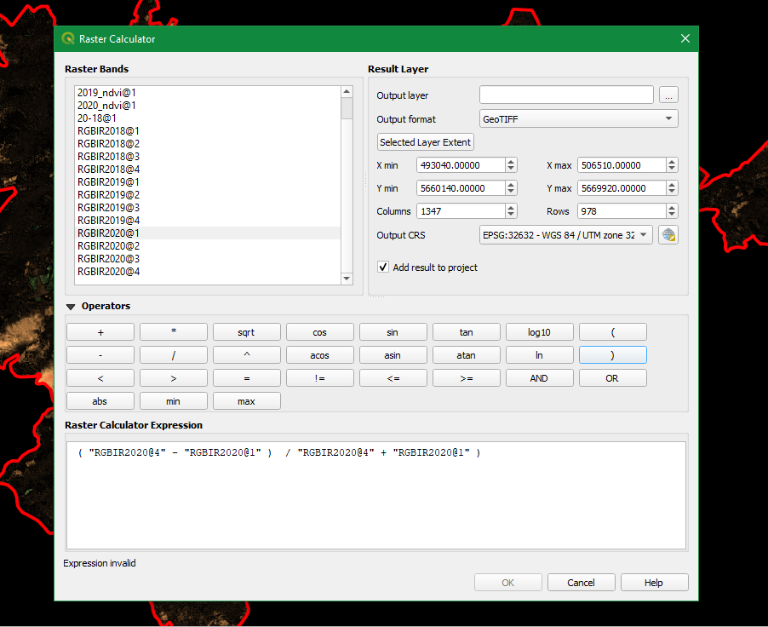
Computerkartographie – (10) Repetitorium
Rasterrechner
Speichern
Raster / Bänder
Operatoren
Ausdruck / Rechnung
Hinweis: Hier klicken um sicher zu stellen, dass die Ausdehnung des gesamten Rasters verwendet wird

Slide 11
Computerkartographie – (9) Fernerkundung
Indices
Vegetationsindex: NDVI
Wird u.a. verwendet um die Gesundheit der Vegetation zu bewerten oder um Gebiete zu klassifizieren. Skala -1 bis 1. <=0 = Wasser, >0-0.2 = keine Vegetation. Ab etwa 0.7 Wald.
NDVI=IR-Red / IR+Red

Slide 12
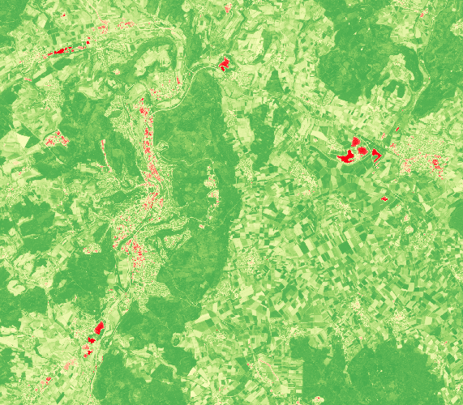
Computerkartographie – (9) Fernerkundung
Indices
Vegetationsindex: NDVI

Slide 13
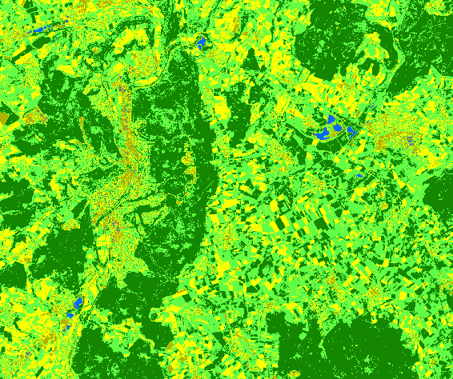
Computerkartographie – (9) Fernerkundung
Indices
Vegetationsindex: NDVI (klassifiziert)

